Slide 1
PMP十五至尊图分解

Slide 2
十五至尊图
知识领域 | 项目管理过程
 | 启动过程组(2) | 规划过程组(24) | 执行过程组(8) | 监控过程组(11) | 收尾过程组(2)
4.项目整合管理 | 4.1制定项目章程 | 4.2制定项目管理计划 | 4.3指导与管理项目工作 | 4.4监控项目工作 4.5实施整体变更控制 | 4.6结束项目或阶段
5.项目范围管理 |  | 5.1规范范围管理 5.2收集需求 5.3定义范围 5.4创建WBS |  | 5.5确认范围 5.6控制范围
6.项目时间管理 |  | 6.1规划进度管理 6.2定义活动 6.3排列活动顺序 6.4估算活动资源 6.5估算活动持续时间 6.6制定进度计划 |  | 6.7控制进度
7.项目成本管理 |  | 7.1规划成本管理 7.2估算成本 7.3制定预算 |  | 7.4控制成本
8.项目质量管理 |  | 8.1规划质量管理 | 8.2实施质量保证 | 8.3控制质量
9.项目人力资源管理 |  | 9.1规划人力资源管理 | 9.2组建项目团队 9.3建设项目团队 9.4管理项目团队
10.项目沟通管理 |  | 10.1规划沟通管理 | 10.2管理沟通 | 10.3控制沟通
11.项目风险管理 |  | 11.1规划风险管理 11.2识别风险 11.3实施定性风险分析 11.4实施定量风险分析 11.5规划风险应对 |  | 11.6控制风险
12.项目采购管理 |  | 12.1规划采购管理 | 12.2实施采购 | 12.3控制采购 | 12.4结束采购
13.项目干系人管理 | 13.1识别干系人 | 13.2规划干系人管理 | 13.3管理干系人参与 | 13.4控制干系人参与

Slide 3
三大部分
五大过程组
十大知识领域
总结

Slide 4
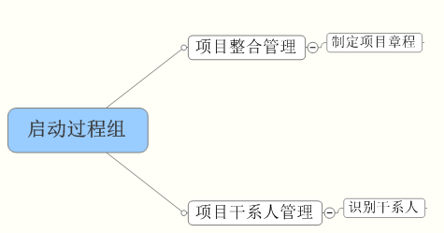
启动过程组
启动过程组包含两个知识领域、每个知识领域又各包含一个过程组。
注：启动过程组包含2个过程组。

Slide 5
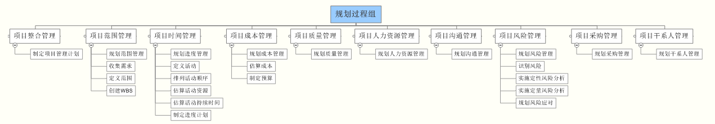
规划过程组
计划过程组包含10个知识领域，其中6个知识领域都是1个过程，另外4个分别包含3、4、5、6个过程。
注：规划过程组包含24个过程组。项目时间管理6个过程、项目风险管理5个过程、项目范围管理4个过程、项目成本管理3个过程，其它6个知识领域分别为一个过程。

Slide 6
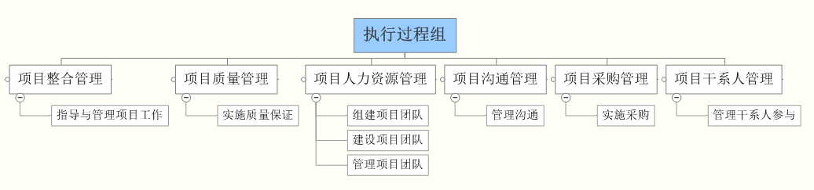
执行过程组
执行过程组包含6个知识领域，其中项目人力资源管理知识领域包含3个过程，其它5个知识领域各包含1个过程。
注：执行过程组包含8个过程组。项目人力资源管理3个过程，其它分别为1个过程。

Slide 7
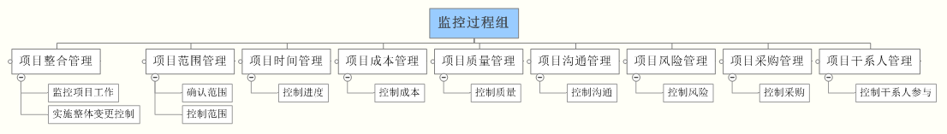
监控过程组
控制过程组包含9个知识领域（没有项目人力资源管理），2个知识领域分别为2个过程、其它7个知识领域各一个过程组。
注：启动过程组包含11个过程。项目整合管理2个过程、项目范围管理2个过程，其它知识领域各一个过程。

Slide 8
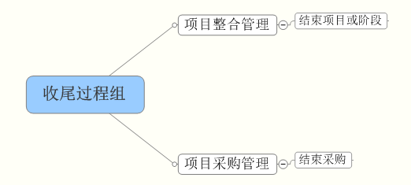
收尾过程组
收尾过程组包含两个知识领域、每个知识领域又各包含一个过程组。
注：收尾过程组包含2个过程组。

Slide 9
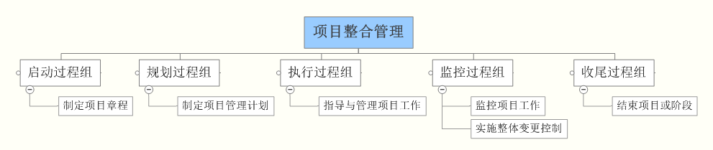
项目整合管理
项目整合管理包含5大过程组，其中一个过程组包含2个过程。其它各一个过程。
注：项目整合管理包含6个过程。监控过程组2个过程，其它4大过程组各1个过程。

Slide 10
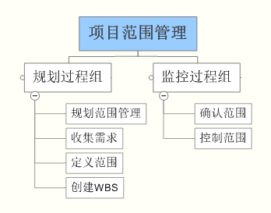
项目范围管理
项目范围管理包含2大过程组，分别是4、2个过程。
注：项目范围管理包含6个过程。规划过程组4个过程、监控过程组2个过程。

Slide 11
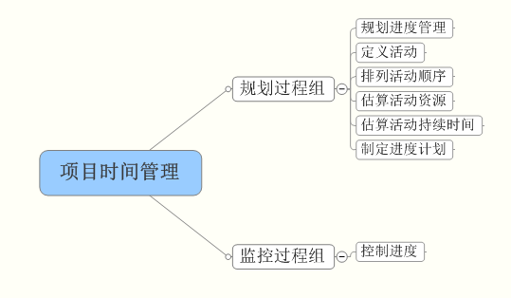
项目时间管理
项目时间管理包含2大过程组，分别是6、1个过程。
注：项目时间管理包含7个过程。规划过程组6个过程、监控过程组1个过程。

Slide 12
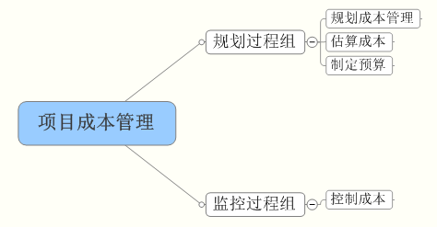
项目成本管理
项目成本管理包含2大过程组，分别是3、1个过程。
注：项目成本管理包含4个过程。规划过程组3个过程、监控过程组1个过程。

Slide 13
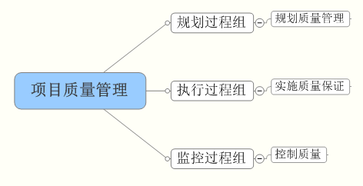
项目质量管理
项目质量管理包含3大过程组，各1个过程。
注：项目质量管理包含3个过程。规划过程组1个过程、执行过程组1个过程、监控过程组1个过程。

Slide 14
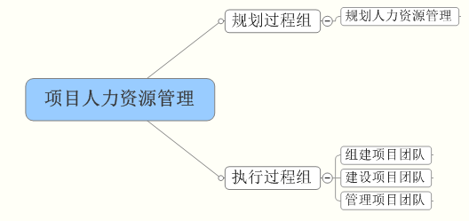
项目人力资源管理
项目人力资源管理包含2大过程组，分别是1、3个过程。
注：项目人力资源管理包含4个过程。规划过程组1个过程、执行过程组3个过程。

Slide 15
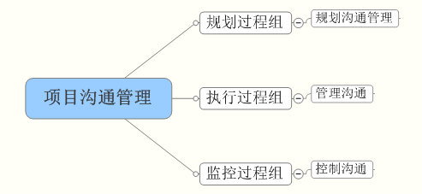
项目沟通管理
项目沟通管理包含3大过程组，各1个过程。
注：项目沟通管理包含3个过程。规划过程组1个过程、执行过程组1个过程、控制过程组1个过程。

Slide 16
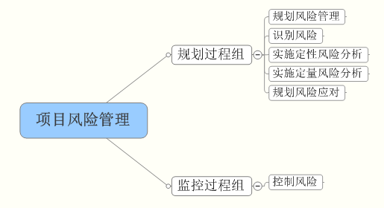
项目风险管理
项目风险管理包含2大过程组，分别是5、1个过程。
注：项目风险管理包含6个过程。规划过程组5个过程、监控过程组1个过程。

Slide 17
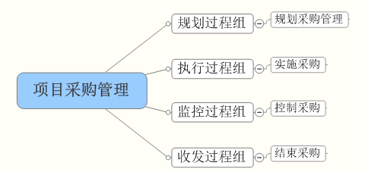
项目采购管理
项目采购管理包含4大过程组，各1个过程。
注：项目采购管理包含4个过程。规划过程组1个过程、执行过程组1个过程、监控过程组1个过程、收尾过程组1个过程。

Slide 18
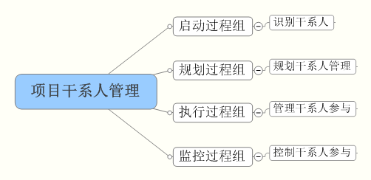
项目干系人管理
项目干系人管理包含4大过程组，各1个过程。
注：项目干系人管理包含4个过程。启动过程组1个过程、规划过程组1个过程、执行过程组1个过程、监控过程组1个过程。

Slide 19
总结
五大过程组：
启动过程组：2个过程
规划过程组：24个过程
执行过程组：8个过程
监控过程组：11个过程
收尾过程组：2个过程
十大知识领域：
项目整合管理：6个过程
项目范围管理：6个过程
项目时间管理：7个过程
项目成本管理：4个过程
项目质量管理：3个过程
项目人力资源管理：4个过程
项目沟通管理：3个过程
项目风险管理：6个过程
项目采购管理：4个过程
项目干系人管理：4个过程

Slide 20
演示结束
谢谢！！

